Slide 1
Äquipotentiallinie

Slide 3
-
-
-
-
-
-
-
-

Slide 7
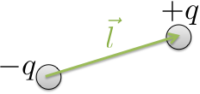

Slide 10
+
+
Gauß’sche Flächen
+
+
+
+
+
+
+

Slide 11
+
+
+
+
+
+
+
+

Slide 12
+
=

Slide 13
+
-

Slide 14
+
+
+
+
+
+
-
-
-
-
-
-
+
+
+
+
+
+
+
+
+
+
+
+
+
+
+
+
-
-
-
-
-
-
-
-
-
-
-
-
-
-
-
-

Slide 15
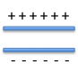

Slide 16
a
+
-
b
+
-
-
-
+
+
+
-
+
-
-
-
+
+
+
-
+
-
-
-
+
+
+
-
+
-
-
-
+
+
+
-
+
-
-
-
+
+
+
-
+
-
-
-
+
+
+
-
+
-
-
-
+
+
c
+
-
d
+
-
+
-
+
-
+
-
+
-
+
-
+
-
+
-
+
-
+
-
+
-
+
-
+
-
+
-
+
-
+
-
+
-
+
-
+
-

Slide 17
+
-
+
-
+
-
+
-
+
-
+
-
+
-
+
-
+
-
+
-

Slide 20
R₁
U₁
U₂
R₂
U₃
R₃

Slide 21
Ohne Dielektrikum
Mit Dielektrikum

Slide 22
Ohne Dielektrikum
Batterie unterbrochen
Mit Dielektrikum

Slide 23
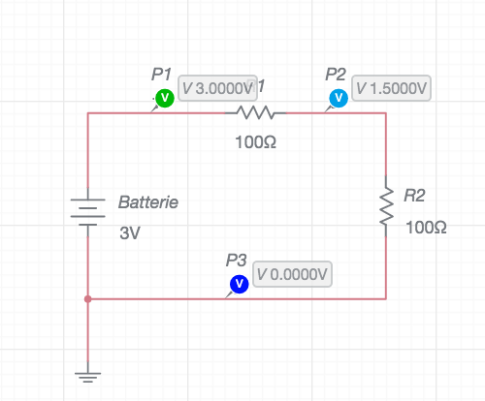

Slide 24
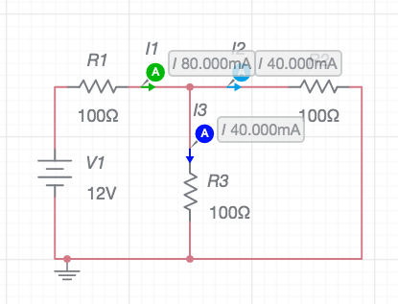

Slide 26
N
S

Slide 27
+ + + + + + +
-
-
- - - - - - -
- - - - - - -
+ + + + + + +
+
-

Slide 32
a
b

Slide 33
Rotationsachse

Slide 34
Achse
Achse

Slide 40
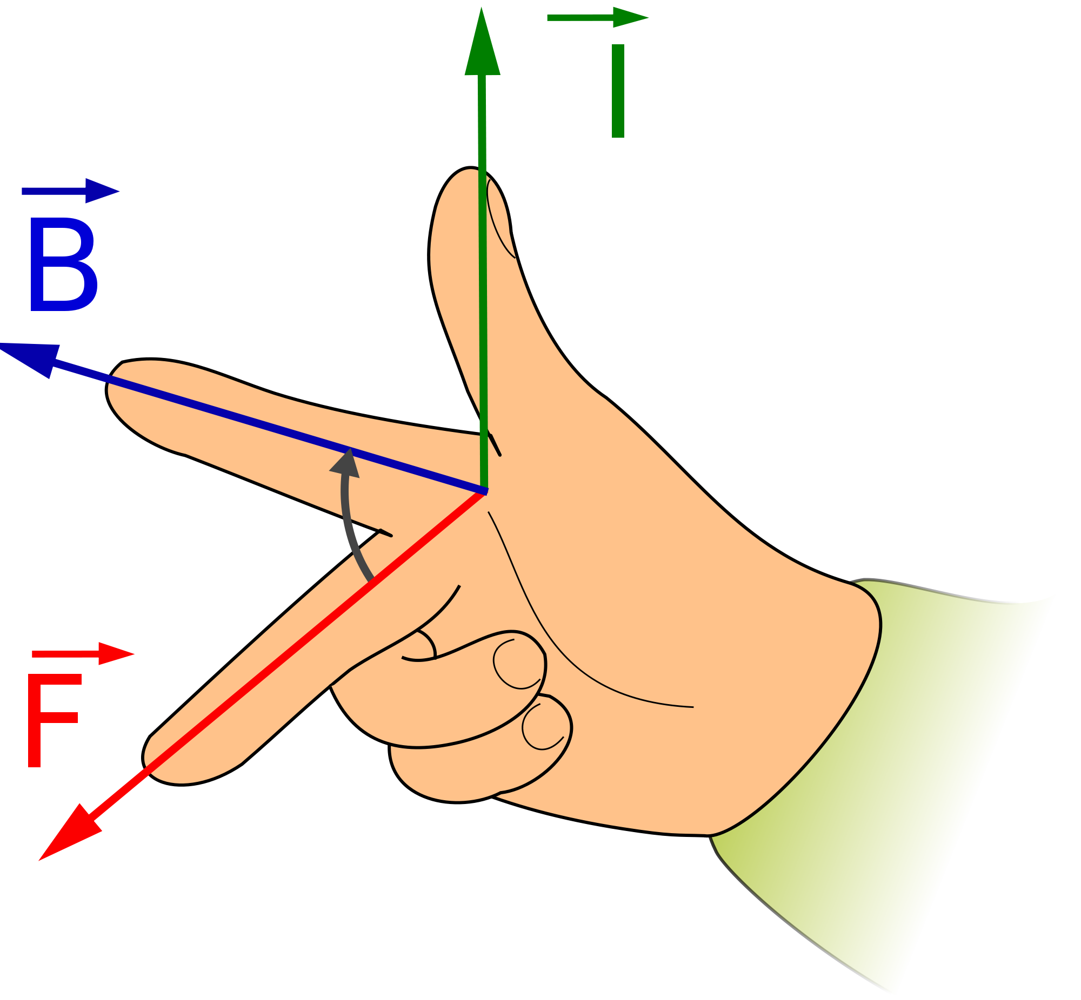

Slide 41
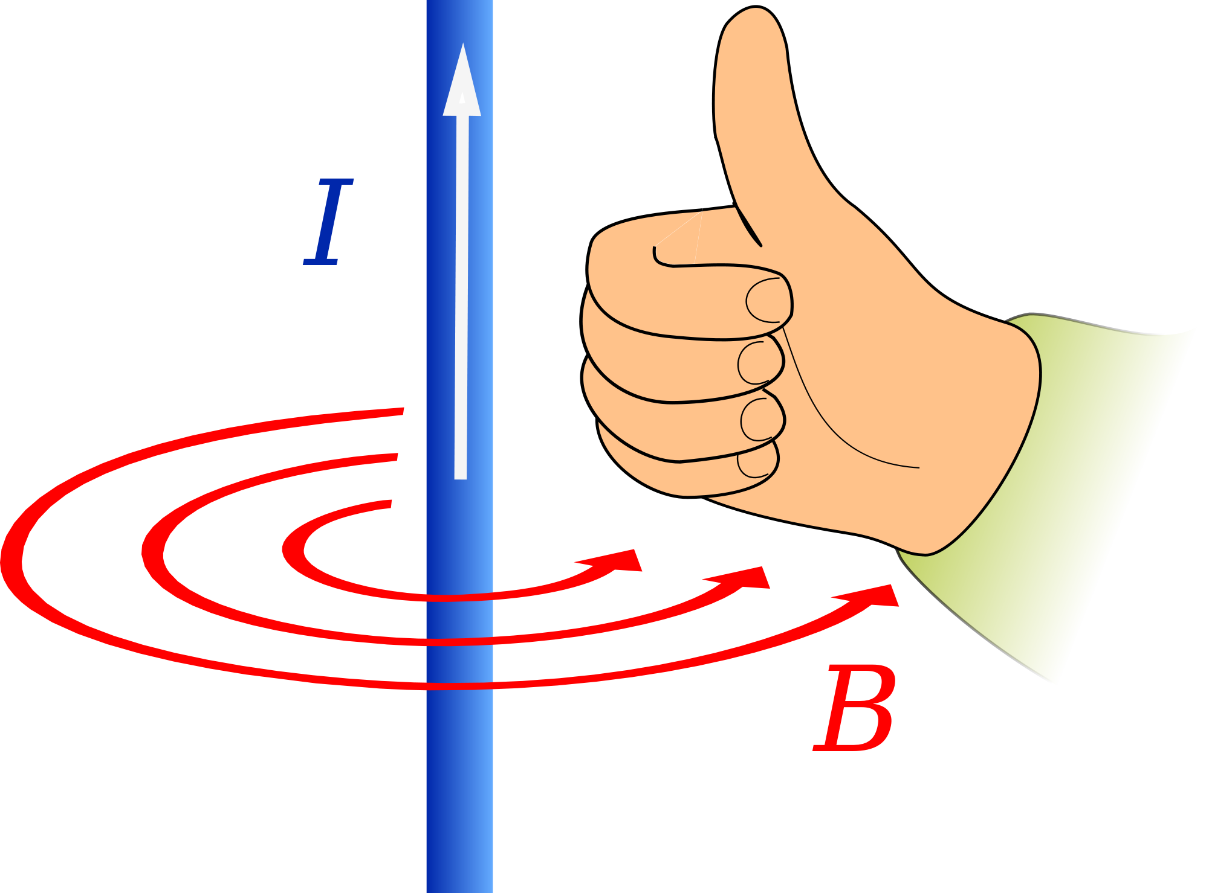

Slide 42
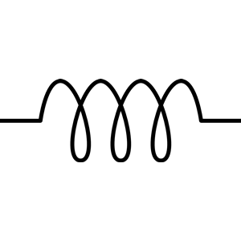

Slide 55
.
.

Slide 56
.

Slide 58
Kern
Mantel
(Luft)

Slide 61
.

Slide 63
.

Slide 64
.
.
.

Slide 65
Hindernis

Slide 66
Hindernis

